Slide 1

Android studio
Kotlin-Bildumak: zerrendak eta multzoak

Slide 2
helburuak
Gai honetan kontzeptu hauek landuko ditugu:
Nola sortu zerrenda bat.
Nola sortu zerrendak beste zerrenda bateko elementu bat gehituz edo ezabatuz.
Bilduma aldaezinen eta aldagarrien arteko aldea.
Nola lortu elementu bakar bat zerrenda batetik.
Bilduma-eragiketak, hala nola filter, map eta sorted.
Zerrenda baten eta multzo baten arteko aldea.

Slide 3
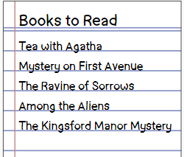
Nola sortu zerrenda bat
Orain arte, balio indibidualak bezalako aldagaiekin baino ez dugu lan egin. Kotlinen idaztea askoz interesgarriagoa bihurtzen da aldagaiak elkartzen hasten garenean, aldagaiekin bilduma gisa lan egin ahal izateko.
Libby irakurle amorratua da. Liburu berrienbila dabil beti, eta norbaitek liburu on bati buruz hitz egiten dionean, izenburua idazten du paperezko orri batean daraman zerrenda batean. Hauek dira gaur egun zure zerrendan dauden izenburuak:

Slide 4
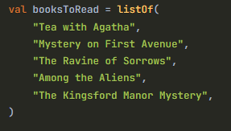
Zerrendetarako sarrera
Has gaitezen Kotlineko bilduma mota ohikoenetako batekin: zerrenda bat. Zerrenda bat sortzea erraza da: soilik deitu listOf () nahi dituzun balioekin eta bereizi komekin. Libby-ren kodea eguneratu dezagun zerrenda bat erabil dezan.

Slide 5
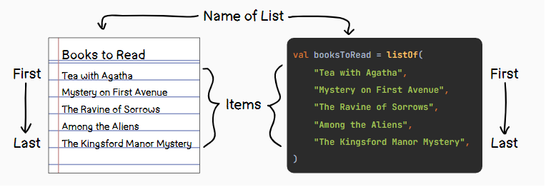
Zerrendetarako sarrera
Kode honek Libbyren eskuz idatzitako zerrendaren antz handia du.

Slide 6

Zerrendetarako sarrera
Eskuz idatzitako zerrendak eta Kotlinen zerrendak asko dute komunean:
Lehenik eta behin, biek dute izen bat. Kotlinen, zerrenda duen aldagaiaren izena paperezko zerrendaren izena bezalakoa da.
Jarraian, bi zerrendek elementuak dituzte: kasu honetan, liburuen izenburuak. Kotlinen, zerrenda bateko elementuei elementu* esaten zaie.
Azkenik, bi zerrendek izenburuak ordena jakin batean dituzte.
Println () ere erabil dezakezu bildumako aldagai batekin.

Slide 7
Bildumak eta motak
Kotlinen bildumekin lan egiten dugunean, kontuan hartu beharreko bi mota desberdin ditugu.
Erabiltzen ari garen bilduma mota.
Bildumako elementu motak.
Bi elementu horiek batera bildumaren aldagaiaren mota orokorra zehazten dute.Adibide konkretuarekin jarraituz.
Bilduma List bat da.
Bildumako elementuen mota String da.

Slide 8
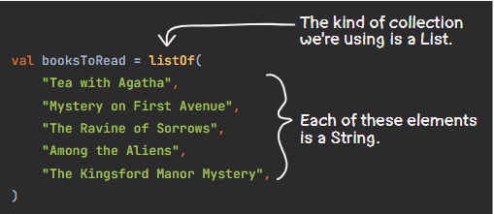
Bildumak eta motak

Slide 9
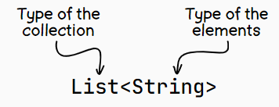
Bildumak eta motak
Bi gauza horiek jakiten dituzunean, erraz idatzi ahal izango duzu bildumako aldagai baten mota. Lehenik, bilduma-mota jarri behar duzu, eta, ondoren, elementu-mota, ezkerreko kortxete angeluar baten artean. Horrela, booksToReades List<String>mota.

Slide 10
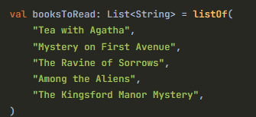
Bildumak eta motak
Zerrenda berridatz dezagun, oraingoan bildumako booksToRead aldakorrerako informazio mota esplizituki sartuta.
Mota hau generiko baten instantzia bat da.

Slide 11
Elementu bat eranstea eta ezabatzea
Libbyk bere lagun Rebeccaren beste liburu handi baten berri izan du. Izenburu berri hau gehitzeko prest dago, Beyond the Expanse, zure zerrendan. Nola egin dezakezu?
Jakina, besterik gabe, argumentu bat gehiago gehitu ahal izango dut listOf() amaieran. Baina zer gertatzen da izenburua gehitzen badu zerrenda sortu ondoren?
Kotlinen, zerrenda bat sortzeko listOf () deitu duzunean, zerrenda hori ezin da aldatu. Ezin diozu ezer gehitu, ezta ezer kendu ere. Programazioan "aldatzeko" hitz dotorea mutate da; beraz, elementuak gehitzeko edo ezabatzeko aukerarik ematen ez dizun zerrenda bati zerrenda aldaezina deitzen zaio.

Slide 12
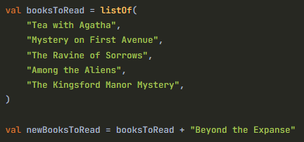
Elementu bat eranstea eta ezabatzea

Slide 13
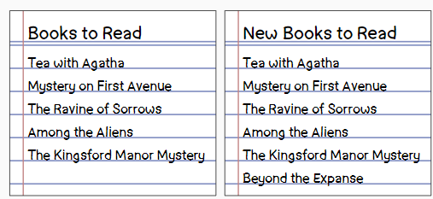
Elementu bat eranstea eta ezabatzea
Kode honetan, booksToRead + "Beyond the Expanse" Zerrenda berri gisa ebaluatzen den adierazpena da. Beraz, kode hau exekutatzen amaitzen denean, bildumako bi aldagai ditugu: booksToReady newBooksToRead.

Slide 14
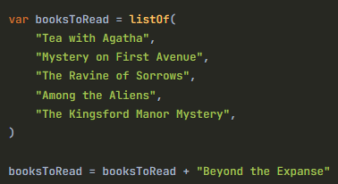
Elementu bat eranstea eta ezabatzea
Aldagaien kapitulua gogoratzen badugu, aldagai bat val edo var bidez adieraz daiteke, eta horrek bilduma bat duten aldagaiak barne hartzen ditu. VAR bidez adierazteak ez du esan nahi elementuak gehitu edo ezabatu ditzakezunik. Hala ere, var-ek aukera ematen dizu beste zerrenda aldaezin bat esleitzeko. Beraz, booksToReadvariable val-etik a var-a aldatzean, zerrenda berria lehendik dagoen aldagaiaren izenari esleitu dakioke, honela:

Slide 15
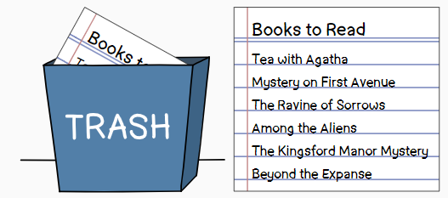
Elementu bat eranstea eta ezabatzea
Paperezko zerrenda zaharra zakarrontzira bota eta zerrenda berriari aurrekoaren izen bera ematea bezala da.

Slide 16
Elementu bat eranstea eta ezabatzea
Libbyren zerrendak sei izenburu ditu. Zerrenda eguneratu zuela uste zuenean, Rebeccaren berri izan zuen berriro. "Badakizu, Among the Aliens irakurri nuen joan den astean. Ez zen oso ona izan ", esan zuen. "Ez zenuke hori irakurtzen nekatu behar".
Libbyk elementu hori bere zerrendatik kendu nahiko luke. Pentsa dezakezunez, zerrenda bateko elementu bat antzeko moduan ezaba dezakezu, baina operadore gehiago erabili beharrean, operadore gutxiago erabili.

Slide 17
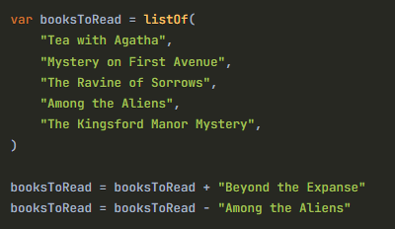
Elementu bat eranstea eta ezabatzea

Slide 18
Zerrenda eta zerrenda aldakorra
Orain arte, Kotlin List zerrenda normal bat erabiltzen aritu gara, baina ezin da aldaketarik egin, lehen ikusi dugun bezala. Horren ordez, zerrenda berri bat sortu behar izan genuen operadore bat erabiliz.
Hala ere, Kotlinek beste zerrenda mota bat ere eskaintzen du aldatzeko aukera ematen duena. Zerrenda horiek aldaketak egiteko aukera ematen dutenez, zerrenda mutagarri deitzen zaie eta MutableList mota bat dute.
Zerrenda aldakor bat erabiltzean, add () eta remove () funtzioak erabil ditzakezu elementuak gehitzeko edo ezabatzeko, honela:

Slide 19
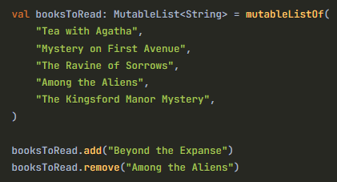
Zerrenda eta zerrenda aldakorra

Slide 20
Zerrenda eta zerrenda aldakorra
List bat erabiltzen ari bazara, erabili + eta - eragileak, eta MutableList bat erabiltzen ari bazara, erabili add () eta remove () funtzioak.

Slide 21
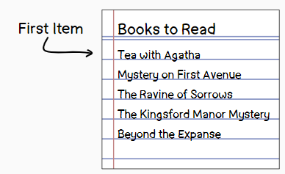
elementu bat zerrenda batetik Lortu
Nola lortzen da zerrendako lehen titulua Kotlinen?

Slide 22
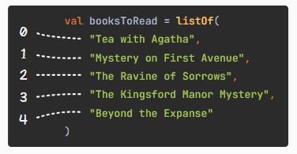
elementu bat zerrenda batetik Lortu
Lehen esan bezala, zerrenda bateko elementuak ordena jakin batean daude, eta ordena hori oso garrantzitsua da zerrendatik elementu bat ateratzeko. Horrela funtzionatzen du:
Zerrendako elementu bakoitzari zenbaki bat esleitzen zaio, aurkibidea izenekoa, zerrendan duen posizioaren arabera. Lehenengo elementuak 0ko indizea du, bigarrenak 1ekoa, hirugarrenak 2koa, eta horrela hurrenez hurren.

Slide 23
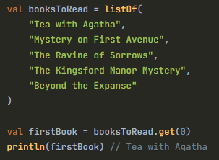
elementu bat zerrenda batetik Lortu
Erraza da zerrenda batetik elementu bat lortzea aurkibidea ezagutzen denean. Besterik gabe, deitu get () kide funtzioa eta pasa aurkibidea argumentu gisa. Adibidez, Libbyk zerrendako lehen elementua lor dezake get (0) dei bat egitean, honela:

Slide 24

elementu bat zerrenda batetik Lortu
get () funtzio zuzenean deitu ordez, indexatu sarbidea operadorea erabili ahal izango duzu, [ ] kortxete batekin idazten da, aurkibidea erdian. Hurrengo zerrendako kodeak aurreko kodeak egiten duen gauza bera egiten du.

Slide 25
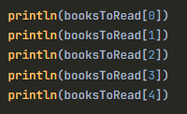
Bukleak(begiztak) eta iterazioak
println(booksToRead) erabili eskero ondorengoa lortzen dugu:
Bertikalean ikusi nahi izanez gero:

Slide 26
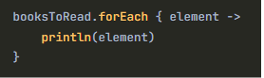
Bukleak(begiztak) eta iterazioak
Hala ere, horrelako kodea idaztea nahiko aspergarria da. Gainera, erraza izango litzateke errore bat egitea elementuak ordenaz kanpo inprimatzean edo elementu bera halabeharrez behin baino gehiagotan inprimatzean.
Zerrendako elementu bakoitzerako kode bera idatzi beharrean, zer gertatuko litzateke Kotlinek elementu bakoitza banan-banan zeharkatu eta bakoitzari println () deitu ahal izango balio? Zorionez, hau oso erraza da Kotlinen. ForEach () funtzioa erabil dezakegu. Horrela gertatzen da

Slide 27
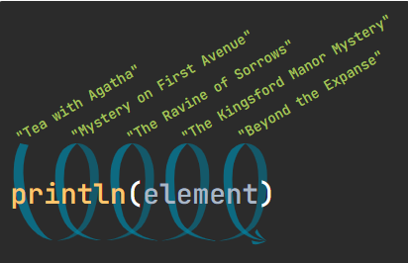
Bukleak(begiztak) eta iterazioak
Kotlinek kode hori exekutatzen duenean, println (element) beherantz exekutatzen du lehen elementurako, gero berriro igotzen da eta berriro beherantz exekutatzen du bigarren elementurako, gero berriro igotzen da eta berriro beherantz exekutatzen du hirugarren elementurako, eta horrela hurrenez hurren. Kode-lerro hori behin eta berriz ibiltzean, zirkuluan bueltaka ariko balitz bezala da, hau bezala:

Slide 28
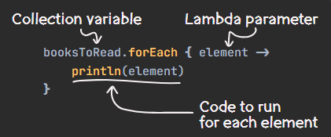
Bukleak(begiztak) eta iterazioak
forEach () bildumaren aldagaietan dagoen funtzio kide bat da. Lambda bat onartzen duen goragoko mailako funtzio bat da. Lambda hori da Kotlinek bildumako elementu "bakoitzerako" exekutatzea nahi duzun kodea.

Slide 29

Bukleak(begiztak) eta iterazioak
Hemen element parametroa izendatu dugu, baina title izenda zenezakeen haren ordez. Alternatiba gisa, lambda horrek parametro bakarra duenez, 'it' parametro inplizitua erabil dezakezu haren ordez, eta horrek atsegina eta zehatza egiten du. Izan ere, dena lerro batean jar dezakegu:

Slide 30
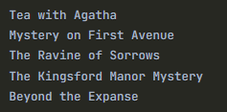
Bukleak(begiztak) eta iterazioak
Emaitza, bietan, Libbyk nahi zuena da: liburuen izenburuak bertikalki inprimatzen dira, paperezko ohar-blokean bezala!

Slide 31
Kobrantza-eragiketak
Libby prest dago bere liburu zerrenda irakurtzeko interesa duten beste pertsona batzuekin partekatzeko, Nolan lagunarekin hasita. Hala ere, harentzat zerrendaren kopia bat egiten duenean, titulu batzuetan aldaketak egin nahi ditu. "Asko gustatuko litzaidake 'the' hitza izenburu bakoitzaren hasieratik kentzea", pentsatu zuen Libbyk. "Horrela, alfabetikoki ordenatu ahal izango ditut, eta 'The' -ekin hasten diren izenburuak ez dira pilatuko".

Slide 32
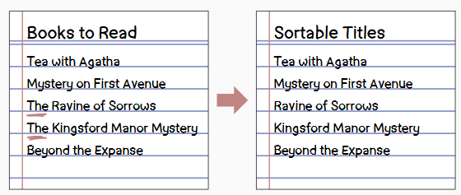
Bildumen mapaketa: elementuen bihurketa
Batzuetan, lehendik dagoen bilduma batetik abiatuta bilduma berri bat sortzen duzunean, elementuetako bat edo gehiago nolabait bihurtu nahi izaten dituzu. Libbyren kasuan, "The" hitza ezabatu nahi du izenburu baten hasieran agertzen denean,

Slide 33

Bildumen mapaketa: elementuen bihurketa
Bihurketa hori izenburu guztietan egin aurretik, has gaitezen horietako bakar batekin. StringObjektuek removePreferx bat dute (), katearen hasierako hitzak ezabatzeko erabil dezakezun funtzioa. Hemen erakutsiko dizugu nola erabil dezakezun:

Slide 34
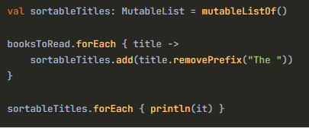
Bildumen mapaketa: elementuen bihurketa
Primeran! Orain erremovePreferx () funtzio hau zerrendako elementu bakoitzari aplikatzea besterik ez da falta! "Agian forEach () erabil dezaket, badakit zerrendako elementu bakoitzaren gainean lan egiten duela", pentsatu zuen Libbyk. Damutu egin zen eta kode hau idatzi zuen:

Slide 35
Bildumen mapaketa: elementuen bihurketa
“Beno, horrek funtzionatzen du", pentsatu zuen Libbyk. "Baina pixka bat konplikatua da eta kode asko idatzi behar da..."
Arrazoia hori zaila da Libby bilduma berri bat sortu nahi zuen, baina forEach () ez du. Dagoen bilduma batean lambda exekutatu eta gero Unit itzultzen du. Benetan behar duena lambda egiten duen eta lambda horren emaitza bilduma berri bateko elementu gisa jasotzen duen bilduma-eragiketa bat da.

Slide 36

Bildumen mapaketa: elementuen bihurketa
Kotlinen, bilketa eragiketa horri map () deitzen zaio. Ondoren, Libby erabili ahal izango duzu "The" hitza izenburuak hasieran kentzeko bilduma berrian erakusten da:

Slide 37
Bildumen mapaketa: elementuen bihurketa
Kode honek aurreko zerrendaren berdina egiten du (emaitza Listen MutableList baten leku aldaezina denean izan ezik). ForEach () bezala, map () funtzioak lambda deitzen du behin zerrendako elementu bakoitzarekin. Hala ere, forEach () ez bezala, map () lambda emaitza erabiliko du iterazio bakoitzean zerrenda berri bat sortzeko.

Slide 38
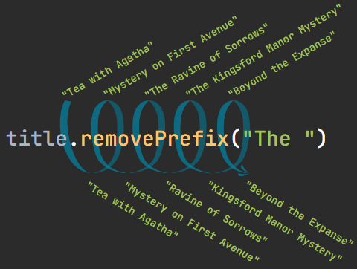
Bildumen mapaketa: elementuen bihurketa

Slide 39
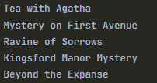
Bildumen mapaketa: elementuen bihurketa
Zerrendako elementu bakoitza inprimatzean, The Ravine of Sorrows eta The Kingsford Manor Mystery eguneratu egin direla ikus daiteke, "The" hitza hasieran egon ez dadin.

Slide 40
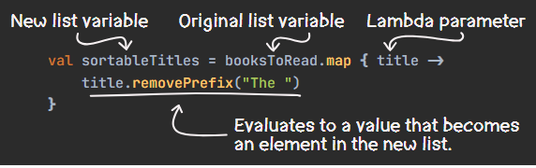
Bildumen mapaketa: elementuen bihurketa
Ikus dezagun map () funtzioa hurbilagotik:

Slide 41
Bildumen mapaketa: elementuen bihurketa
forEach-en antzekoa (), map () funtzioa lambda bat hartzen duen ordena goreneko funtzio bat da.
Lambda hori behin exekutatuko da zerrendako elementu bakoitzerako.
Lambdaren emaitza bilduma berriko elementu bat izango da.
Map () funtzioak bilduma berri hori itzultzen du.
forEach () eta map () funtzioak bildumako eragiketak deitzen dira, eragiketaren bat bilduma batean (hau da, zerbait egiten dute) egiten duten funtzioak direlako.

Slide 42
Bildumak ordenatzea
ForEach () eta map () funtzioak Kotlinen bilketa eragiketa ugarietako bi baino ez dira. Nahiko erabilgarria izan daitekeen beste bati sorted () esaten zaio.
Map () funtzioak bilduma bat itzultzen duenez, Libbyk sorted () dei dezake map () deitu eta berehala, honela:

Slide 43
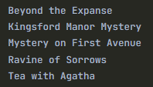
Bildumak ordenatzea
Zozketako elementuak inprimatu zituenean, espero zuen emaitza ikusi zuen!

Slide 44

Bildumak ordenatzea
Irakurketa errazteko, bilketa-eragiketa bakoitza bere lerroan joan daiteke, honela:

Slide 45
Bildumak iragaztea(Flitrar): elementuak sartzea eta ez aipatzea
Libby hunkituta dago! Orain liburu zerrenda bat du, alfabetikoki ordenatuta, Nolanekin partekatzeko. "Zure liburu zerrenda ikusteko irrikitan nago", esan zuen Nolanek. "Gogoratu: misteriozko eleberriak bakarrik irakurtzen ditut!“
"Misterioak bakarrik...?" errepikatu zuen Libbyk. "Ondo da", pentsatu zuen bere artean, "misterioak ez diren tituluak ezabatu behar ditut azkenekoz". Orri bat atera zuen bere ohar-bloketik eta zerrenda pertsonalizatu bat idatzi zuen Nolanentzat bakarrik, misterioa ez den edozein izenburu alde batera utziz.

Slide 46
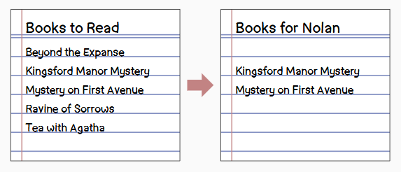
Bildumak iragaztea(Flitrar): elementuak sartzea eta ez aipatzea

Slide 47
Bildumak iragaztea(Flitrar): elementuak sartzea eta ez aipatzea
"Nola egin dezaket hau Kotlinen?" galdetu zion bere buruari. Ziurrenik asmatu duzun bezala, Kotlinek bilketa eragiketa bat du, eta horrek erraza egiten du, eta, espero bezala, filter () deitzen da.
Hautsak eta nahi ez diren alergenoak aire girotuaren sistemara pasatzea eragozten duen aire-iragazki baten antzera, Kotlinen zerrenda-iragazki batek blokeatu egiten ditu zerrenda berri batera pasatzea nahi ez duten elementuak.

Slide 48
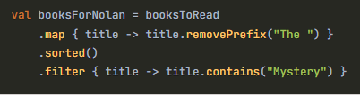
Bildumak iragaztea(Flitrar): elementuak sartzea eta ez aipatzea
Erabil dezagun filter () funtzioa liburuen zerrenda izenburuan "Misterioa" dutenei bakarrik iragazteko:

Slide 49
Bildumak iragaztea(Flitrar): elementuak sartzea eta ez aipatzea
Filter () funtzioa aurreko map () funtzioaren antzekoa da: lambda bat argumentu gisa hartzen du eta lambda hori jatorrizko zerrendako izenburu bakoitzeko behin deituko da. map () Hala ere, funtzioa ez bezala, lambda for filter () funtzioak Boolean bat itzuli behar du. Elementu bat trukatzen badu, orduan elementu hori bilduma berrira pasatuko da (hau da, kasu honetan booksForNolanen). Huts egiten badu, bilduma berria alde batera utziko du.

Slide 50
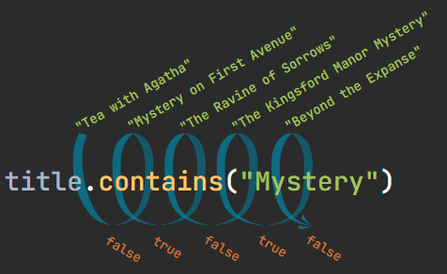
Bildumak iragaztea(Flitrar): elementuak sartzea eta ez aipatzea

Slide 51
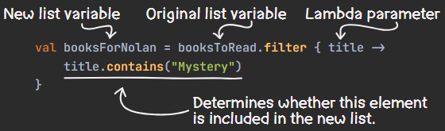
Bildumak iragaztea(Flitrar): elementuak sartzea eta ez aipatzea
Jarraian, filter () funtzioa nola erabili azaltzen da banakatuta:

Slide 52

Bildumak iragaztea(Flitrar): elementuak sartzea eta ez aipatzea
Zerrendako elementu bakoitza inprimatzean, hauxe ikusi zuen Libbyk:

Slide 53
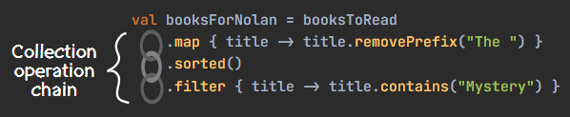
Biltzeko eragiketa-kateak
Kotlinen, ohikoa da hainbat bilketa-eragiketa elkarrekin jartzea, modu horretan, bata bestearen atzetik. Hori egiten dugunean, bilketa-eragiketak kateatzea esaten zaio: eragiketa bakoitza katearen kate-maila bat bezalakoa da. Kode-zerrenda honetan, sorted () eta filter () izeneko map () -ak kateatuta daude.

Slide 54
Biltzeko eragiketa-kateak
Kontuan izan eragiketa-katea ez dela zerrenda bakarra aldatzen ari. Izan ere, eragiketa horietako bakoitzak zerrenda berri bat sortzen du. Finalfilter () eragiketaren bidez sortzen den zerrenda booksForNolan aldagaiari esleitzen zaion zerrenda da. Tarteko zerrendak (hau da, katearen barruko bilketa-eragiketen bidez sortzen diren zerrendak) katearen hurrengo eragiketan erabiltzen dira, baina ez dira aldagai bati ere esleitzen.

Slide 55
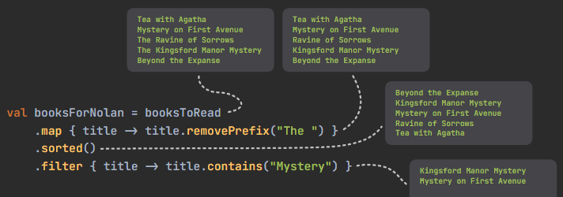
Biltzeko eragiketa-kateak
Hala ere, garrantzitsua da oraindik ere tarteko zerrenda horiek kontuan hartzea. Hurrengo irudiak katearen urrats bakoitzean esku hartzen duen zerrenda erakusten du.

Slide 56
Beste kobrantza-eragiketa batzuk
Kotlinek erabiltzen errazak diren beste bilketa-eragiketa asko ditu. Ideia bat emateko bakarrik, hemen beste batzuk baliagarriak izan dakizkizuke.
drop (3) - Zerrenda berriak ez ditu jatorrizko zerrendako lehen 3 elementuak aipatzen.
take (5) - Zerrenda berriak jatorrizko zerrendako lehen 5 elementuak bakarrik erabiltzen ditu.

Slide 57
Beste kobrantza-eragiketa batzuk
distinct () - Zerrenda berriak bikoiztutako elementuak alde batera utziko ditu, elementu bakoitza behin bakarrik sar dadin.
Reversed () - Zerrenda berriak jatorrizkoaren elementu berak izango ditu, baina bere ordena alderantzizkoa izango da.

Slide 58
Multzoetarako sarrera
Kapitulu hau amaitu aurretik, merezi du aipatzea zerrendak ez direla Kotlinen bilduma mota bakarra. Zerrendak dira ziurrenik erabilienak, baina beste bilduma erabilgarri mota bat multzo deitzen da. Zerrendak baliagarriak dira beren elementuak ordena jakin batean daudela bermatzeko, baina multzoak baliagarriak dira elementu bakoitza beti bakarra dela bermatzeko.
Adibidez, Nolanen misterio gogokoenaren egileak, Slim Chanceryk, hiru liburu idatzi ditu, eta Nolan harro dago multzo osoa duela esateaz.

Slide 59
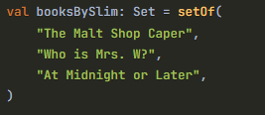
Multzoetarako sarrera
Kotlinen multzo bat sortzea zerrenda bat sortzea bezain erraza da. Soilik erabili setOf () edo mutableSetOf (), listOf () edo mutableListOf () erabili beharrean.

Slide 60
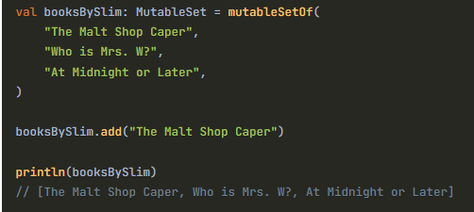
Multzoetarako sarrera
Elementu bat jada balio hori duen multzo bati gehitzen dionean, multzoa aldaketarik gabe geratuko da.

Slide 61
Multzoetarako sarrera
Kontuan izan multzo batek ez duela bere elementuen ordena bermatzen multzo horretan bilketa-eragiketa bat inprimatzen edo erabiltzen duenean. Baliteke elementuak gehitu zituen ordena berean egotea, baina ez dago horren mende! Multzoek ez dutenez ordena berezirik beren elementuetan, elementuek ez dute indizerik. Horregatik, taldeek ez dute get () funtzio bat ere sartzen!

Slide 62
Multzoetarako sarrera
Hona hemen funtsezko ondorioa:
Zerrendek elementuak dituzte, ordena bermatuan, eta kopiak izan ditzakete.
Multzoek ordena berezirik gabeko elementuak dituzte, eta bermatzen da ez dutela bikoizturik.
Zerrenda bat multzo bihur dezakezu, edo alderantziz. ToSet () edo toList () besterik ez du erabiltzen. Gogoan izan zerrenda bat multzo bihurtzen baduzu, bikoiztutako elementuak galduko dituzula eta ordena desberdina izan daitekeela.

Slide 63
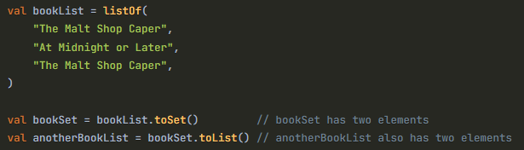
Multzoetarako sarrera

